Slide 1

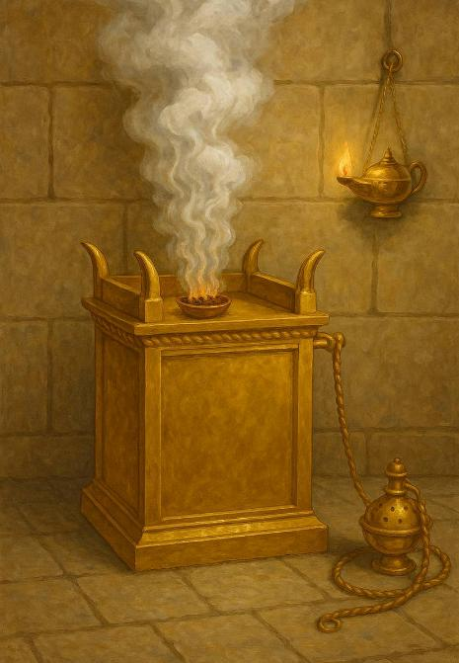
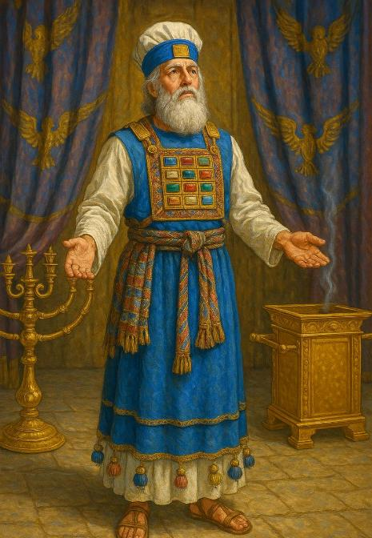
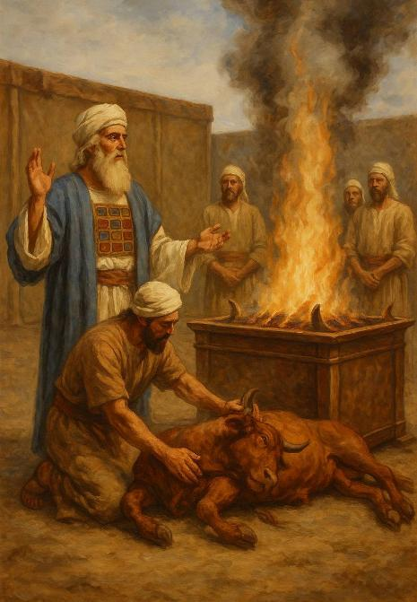
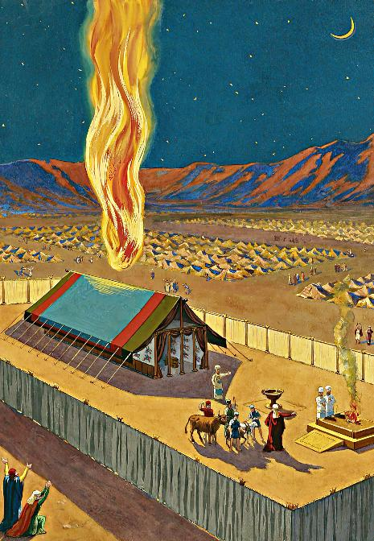
ຫໍເຕັນສັກສິດ
ບົດຮຽນທີ 13 ສໍາລັບສະບາໂຕທີ 27, 2025

Slide 2
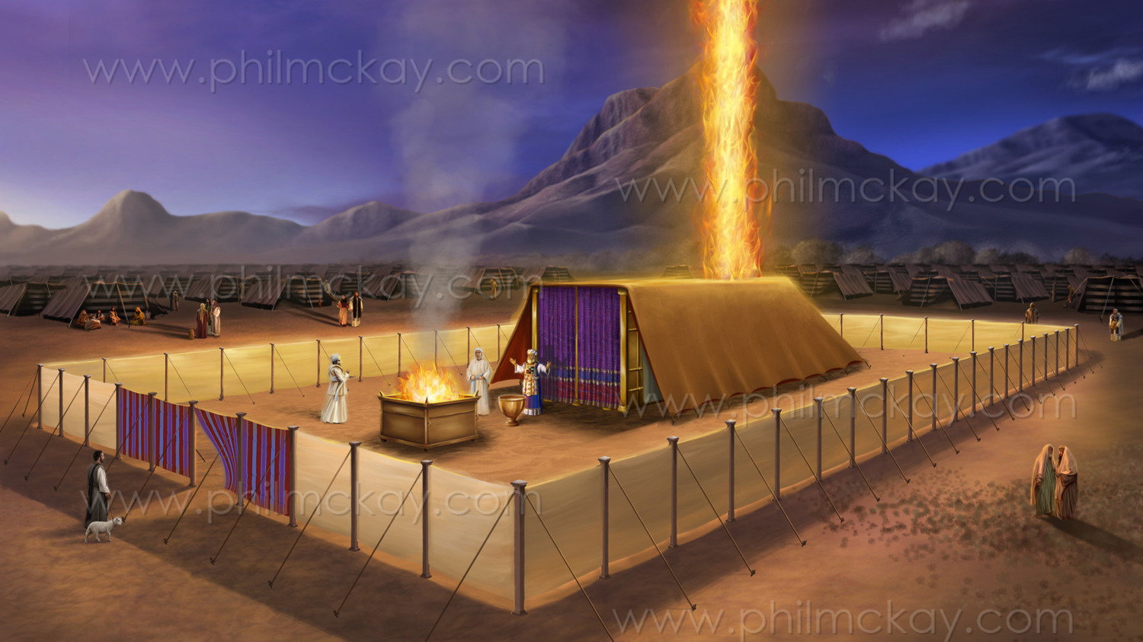
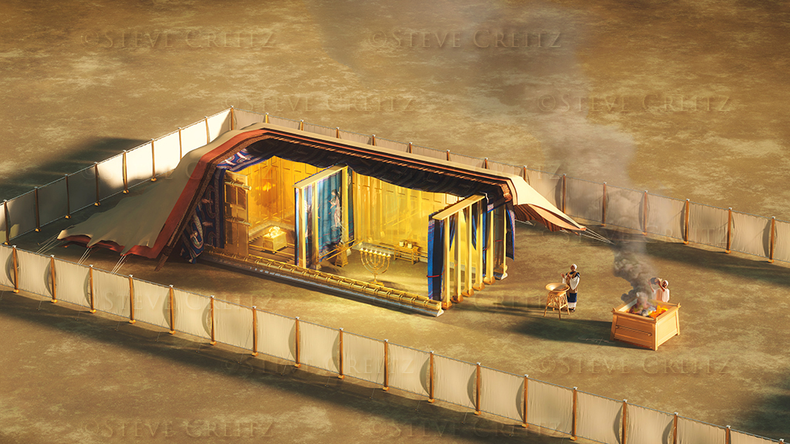
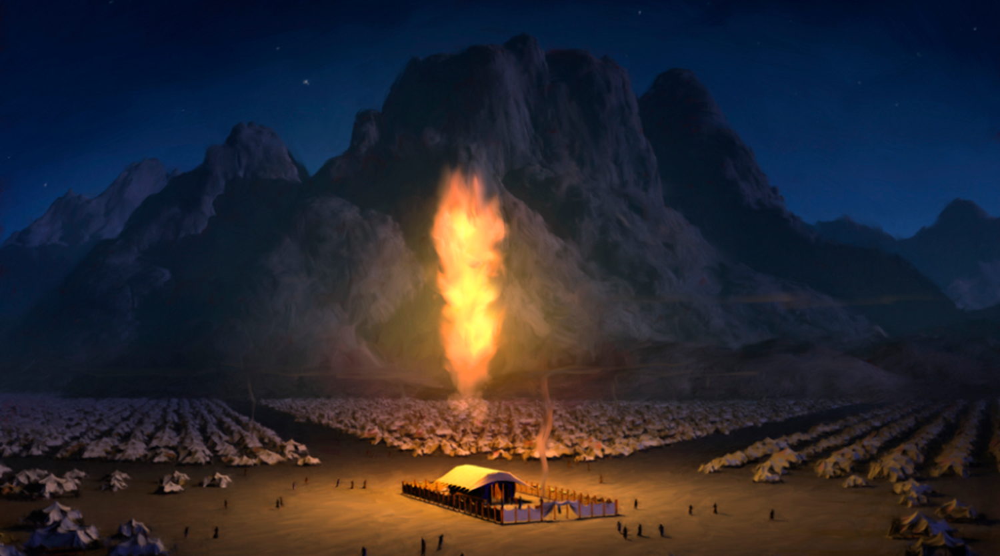
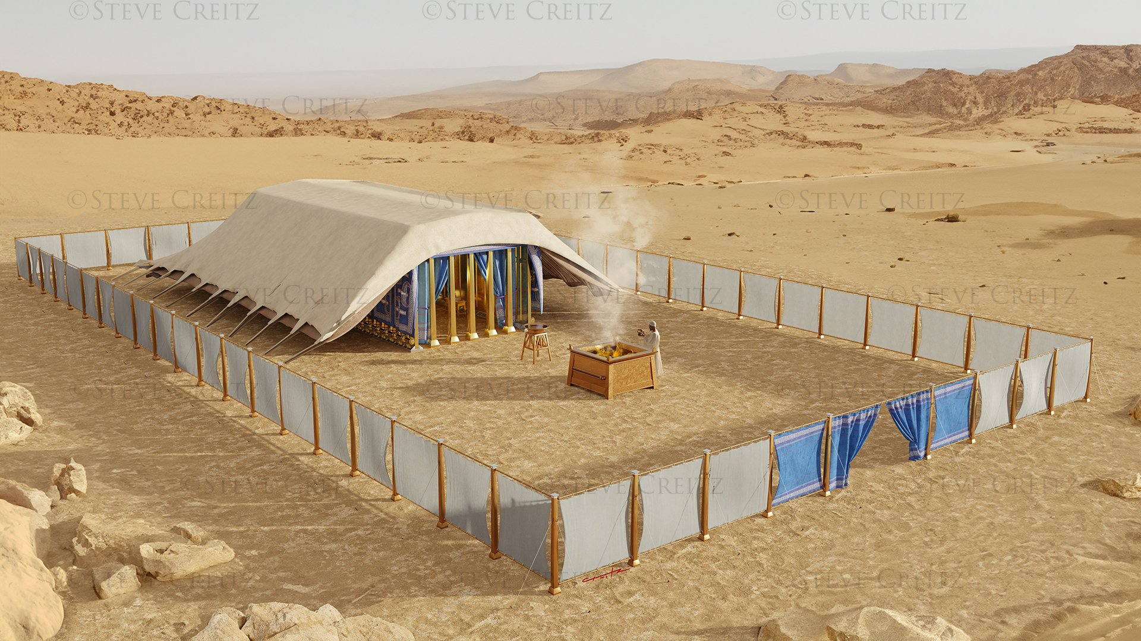
“ຕໍ່ມາເມກໄດ້ມາປົກຄຸມຫໍເຕັນ ແລະ ແສງສຸກໃສແຫ່ງສະຫງ່າຣາສີຂອງອົງພຣະຜູ້ເປັນເຈົ້າກໍປົກເຕັມຢູ່ທີ່ຫໍເຕັນສັກສິດນັັ້ນ.
ຕະຫລອດການເດີນທາງທ່ອງທ່ຽວໄປມານັ້ນ ພວກເຂົາໄດ້ເຫັນເມກຂອງອົງພຣະຜູ້ເປັນເຈົ້າສະຖິດຢູ່ເທິງຫໍເຕັນສັກສິດໃນເວລາກາງເວັນ ແລະ ໄດ້ເຫັນແສງເປັນໄຟພຸ່ງຂຶ້ນເທິງຫໍເຕັນສັກສິດໃນເວລາກາງຄືນຕໍ່ໜ້າພວກອິດສະຣາເອນ”
ອພຍ 40:34, 38

Slide 3

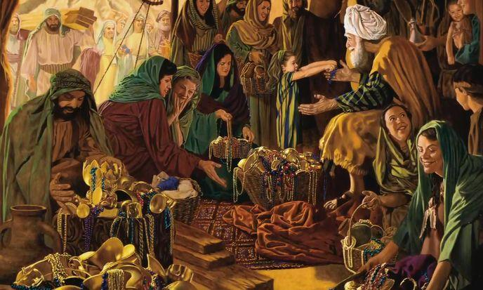

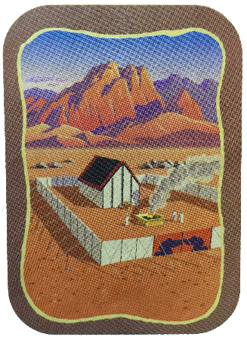
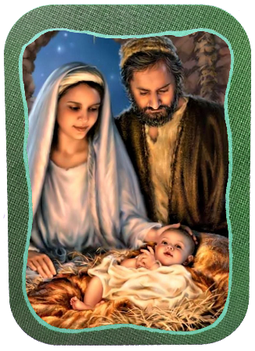
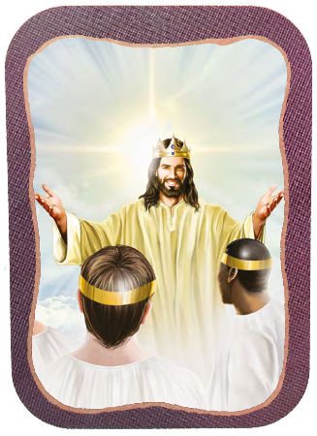







ໃນບົດສຸດທ້າຍຂອງພຣະທໍາອົບພະຍົບໄດ້ອຸທິດໃຫ້ກັບຄໍາອະທິບາຍໂດຍລະອຽດ ກ່ຽວກັບການກໍ່ສ້າງ ແລະ ການອຸທິດຖວາຍຫໍເຕັນ
ມີຊ່ວງເວລາທີ່ພິເສດ, ເຊິ່ງຜູ້ຄົນໄດ້ມາຮ່ວມຢ່າງມ່ວນຊື່ນ, ມີສ່ວນຮ່ວມຕາມທີ່ທຸກຄົນສາມາດເຮັດໄດ້ ໃນວຽກງານອັນຍິ່ງໃຫຍ່ຂອງພຣະເຈົ້ານີ້.
ເຫດຜົນຫລັກທີ່ພຣະເຈົ້າປະທານໃຫ້ສ້າງພຣະວິຫານທີ່ເຄື່ອນຍ້າຍນີ້ໄດ້ແມ່ນຍ້ອນພຣະປະສົງຂອງພຣະອົງທີ່ຈະສະຖິດຢູ່ທ່າມກາງປະຊາຊົນຂອງພຣະອົງ (ອພຍ. 25:8). ພຣະປະສົງນີ້ກາຍເປັນຈິງ ໃນການສະເດັດມາເກີດເປັນບຸກຄົນ ຂອງພຣະຄຣິສ, ແລະ ຈະສໍາເລັດບໍຣິບູນ ໃນຊ່ວງເວລາທີ່ພວກເຮົາທຸກຄົນໄດ້ຢູ່ກັບພຣະອົງໃນໂລກໃບໃໝ່.
ການຈັດຕຽມ:
  ວັນສະບາໂຕ (ອພຍ 35:1-3)
  ການຖວາຍດ້ວຍໃຈສະໝັກ (ອພຍ 35:4-36:7)
ຫໍເຕັນສັກສິດ:
  ການກໍ່ສ້າງ (ອພຍ 36:8-39:43)
  ການອຸທິຖວາຍ(Exodus 40:1-38)
ຫໍເຕັນໃນລັກສະນະອື່ນ:
  ພຣະເຢຊູ ແລະ ນະຄອນເຢຣູຊາເລັມໃໝ່

Slide 4
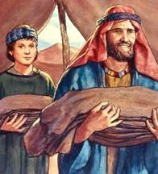
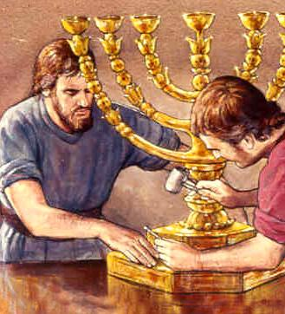
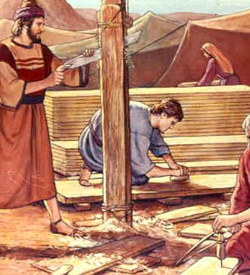
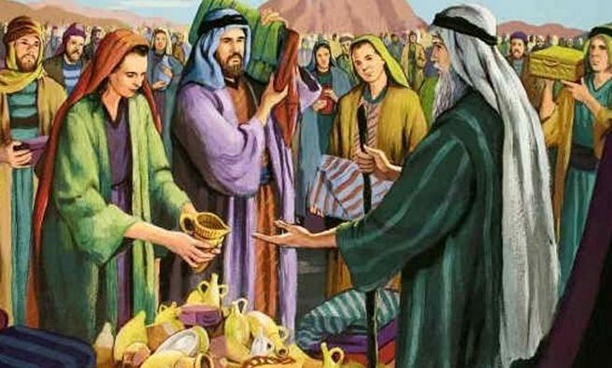
ການຈັດຕຽມ

Slide 5

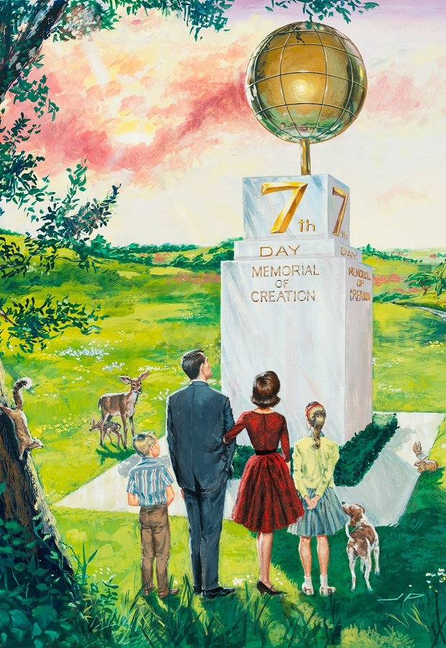
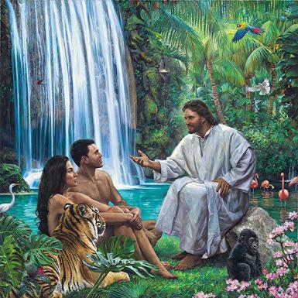
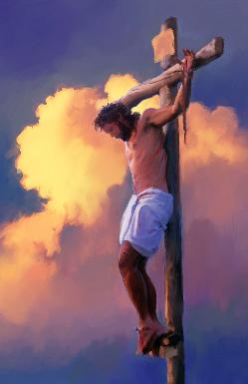
ວັນສະບາໂຕ
“ຈົ່ງເຮັດວຽກໃນ 6 ວັນ, ແຕ່ໃນວັນທີ 7 ໃຫ້ພວກເຈົ້າຢຶດຖືເປັນວັນສັກສິດ ເປັນວັນສໍາຄັນຂອງການພັກຜ່ອນທີ່ອຸທິດຖວາຍແກ່ອົງພຣະຜູ້ເປັນເຈົ້າ” (ອພຍ 35:2)
ຫລັງຈາກໄດ້ສໍາພັດກັບສະຫງ່າຣາສີຂອງພຣະເຈົ້າແລ້ວ, ໂມເຊໄດ້ຖ່າຍທອດສິ່ງຕ່າງໆໃຫ້ກັບປະຊາຊົນ “ໃນສິ່ງທີ່ພຣະເຈົ້າໄດ້ສັ່ງ” (ອພຍ. 35:1, 4). ຄໍາສັ່ງເຫລົ່ານີ້ລວມເຖິງຄວາມສໍາພັນຂອງພວກເຂົາກັບພຣະເຈົ້າ (ວັນສະບາໂຕ) ແລະຄວາມສໍາພັນຢູ່ທີ່ (ຫໍເຕັນ).
ພຣະເຈົ້າໄດ້ກໍານົດວັນສະບາໂຕໃຫ້ເປັນຊ່ວງເວລາທີ່ພິເສດເພື່ອໃຫ້ເຮົາມີຄວາມສຸກກັບການຢູ່ຮ່ວມກັບພຣະອົງໃນວັນສະບາໂຕ (ປຖມກ. 2:1-3; ອພຍ. 20:11), ແລະ ພຣະອົງກໍ່ໄດ້ເຕືອນຊາວອິດສະຣາເອນເຖິງເລື່ອງນີ້ ກ່ອນທີ່ຈະມອບພຣະບັນຍັດສິບປະການໃຫ້ແກ່ພວກເຂົາ (ອພຍ. 16:22-29).
ວັນສະບາໂຕເຕືອນໃຈພວກເຮົາວ່າ ພຣະເຈົ້າຊົງເປັນພຣະຜູ້ສ້າງ ແລະ ເປັນພຣະຜູ້ໄຖ່ຂອງພວກເຮົາ
(ພບຍສ. 5:15), ແລະ ນໍາເຮົາໄປສູ່ອະນາຄົດທີ່ເຮົາຈະຢູ່ຮ່ວມກັບພຣະອົງຕະຫລອດນິຣັນ (ອຊຢ. 66:22-23).

Slide 6
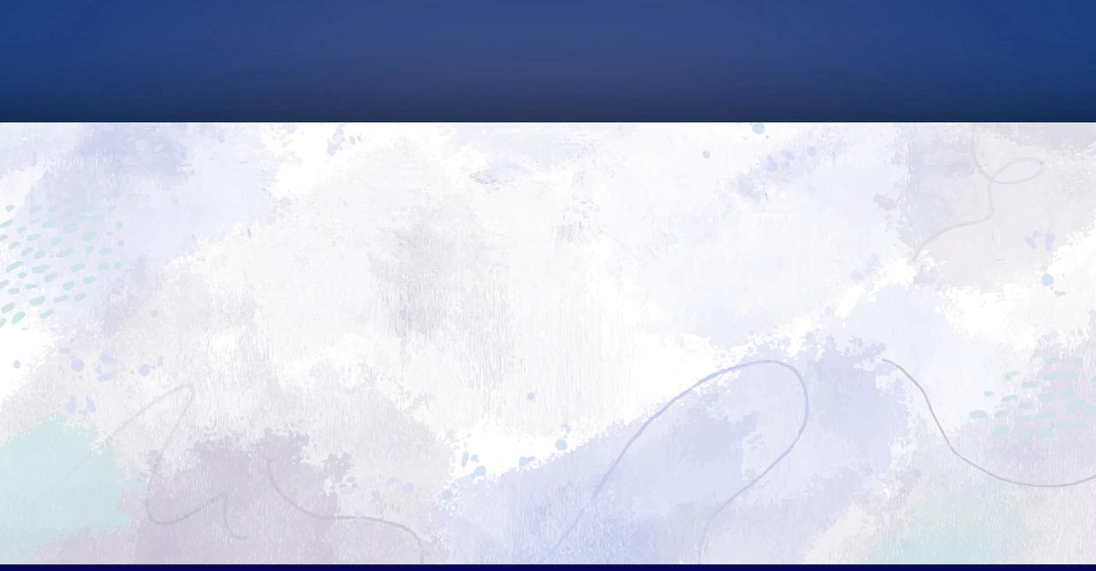
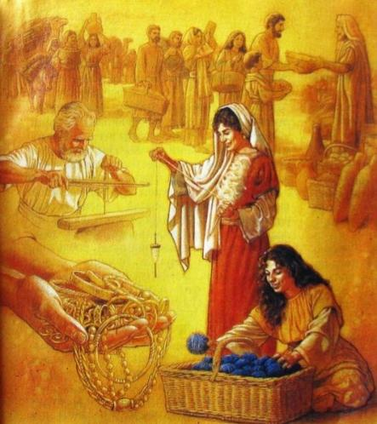
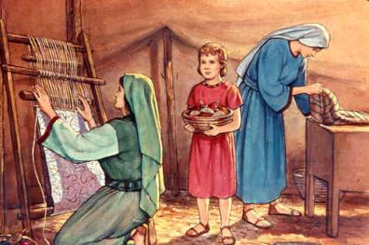
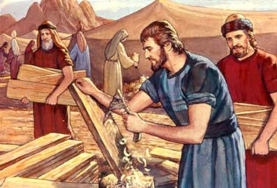
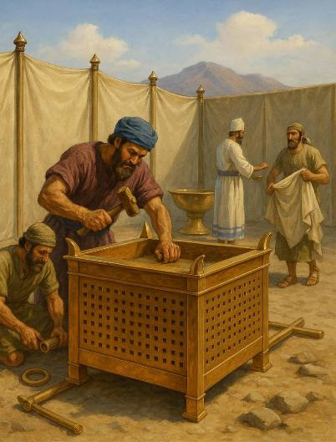
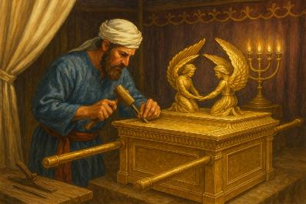
ການຖວາຍດ້ວຍໃຈສະໝັກ
“ຈົ່ງນໍາເຄື່ອງຂອງມາຖວາຍແກ່ອົງພຣະຜູ້ເປັນເຈົ້າ. ຜູ້ໃດເຕັມໃຈໃຫ້ ຈົ່ງນໍາສິ່ງເຫລົ່ານີ້ມາຄື: ຄໍາ, ເງິນ, ທອງສໍາຣິດ;ຜູ້ໃດທີ່ມີສະຕິປັນຍາໃນທ່າມກາງພວກເຈົ້າ ໃຫ້ຜູ້ນັ້ນເຮັດສິ່ງທີ່ພຣະຜູ້ເປັນເຈົ້າສັ່ງໄວ້” (ອພຍ 35:5,10)
ມີສອງວິທີໃນການຊ່ວຍສ້າງຫໍເຕັນ: ບໍຣິຈາກຊັບສິນ ແລະ ເປັນແຮງງານ
ມີການນໍາໃຊ້ທອງຄໍາຫລາຍກວ່າໜຶ່ງຕັນ, ປະມານ 3.75 ຕັນຂອງເງິນ, ແລະປະມານ 2.5 ຕັນຂອງທອງສໍາຣິດ, ລວມໄປເຖິງນໍາໃຊ້ໄມ້ ແລະ ຜ້າຕ່າງໆເປັນຈໍານວນຫລາຍ (ອພຍ. 38:21-31).
ສິ່ງທັງໝົດນີ້ມາຈາກໃສ? ສ່ວນໃຫຍ່ແມ່ນເອົາມາຈາກປະເທດເອຢິບຕອນພວກເຂົາເດີນທາງອອກຈາກທີ່ນັ້ນ (ອພຍ. 11:2).
ນອກຈາກນີ້, ຍັງມີວຽກຂອງຊ່າງປັ້ນ, ຊ່າງຍິບເຄື່ອງ, ຊ່າງໄມ້, ຊ່າງແກະສະຫລັກ, ຊ່າງອັນຍໍາມະນີ ແລະ ຊ່າງອື່ນໆ.
ທຸກໆຄົນແມ່ນມີຄວາມເຕັມໃຈທີ່ຈະຊ່ວຍ ເບຊາເລນ, ໂອໂຮລີອາບ ແລະ ຊ່າງຄົນອື່ນໆອີກ. ເຄື່ອງຖວາຍຫລາຍຈົນຕ້ອງຂໍໃຫ້ໂມເຊເຊົານໍາເຄື່ອງຖວາຍນັ້ນມາຖວາຍຕື່ມອີກ (ອພຍ. 36:3-7).
ເພື່ອໃຫ້ວຽກງານນີ້ສໍາເລັດ, ພຣະວິນຍານບໍຣິສຸດຊົງປະທານສະຕິປັນຍາໃຫ້ກັບຄົນອື່ນໆອີກ (ອພຍ. 35:30–36:2). ໃນທໍານອງກັນ, ພຣະອົງຍັງປະທານສິ່ງທີ່ຈໍາເປັນໃຫ້ແກ່ທຸກໆຄົນທີ່ຮ່ວມມືໃນວຽກງານຂອງພຣະເຈົ້າ

Slide 7

“ພຣະເຈົ້າຊົງໄດ້ປະທານຂອງຂວັນອັນປະເສີດໄວ້ໃຫ້ກັບຜູ້ຊາຍແລະຜູ້ຍິງ. ແຕ່ລະຄົນກໍ່ໄດ້ຮັບຂອງປະທານທີ່ແຕກຕ່າງກັນໄປ. ບໍ່ແມ່ນວ່າທຸກຄົນຈະມີຄວາມເຂັ້ມແຂງ ຫລື ຄວາມຮູ້ທີ່ຄືກັນ. ແຕ່ລະຄົນຕ້ອງໃຊ້ຂອງປະທານທີ່ຕົນເອງມີເພື່ອຮັບໃຊ້ວຽກງານຂອງອົງພຣະຜູ້ເປັນເຈົ້າ. ຜູ້ຮັບໃຊ້ທີ່ຊື່ສັດ ຍ່ອມໃຊ້ສິ່ງທີ່ຕົນໄດ້ຮັບນັ້ນຢ່າງຊານສະຫລາດ”
EGW (The Upward Look , December 31)

Slide 8
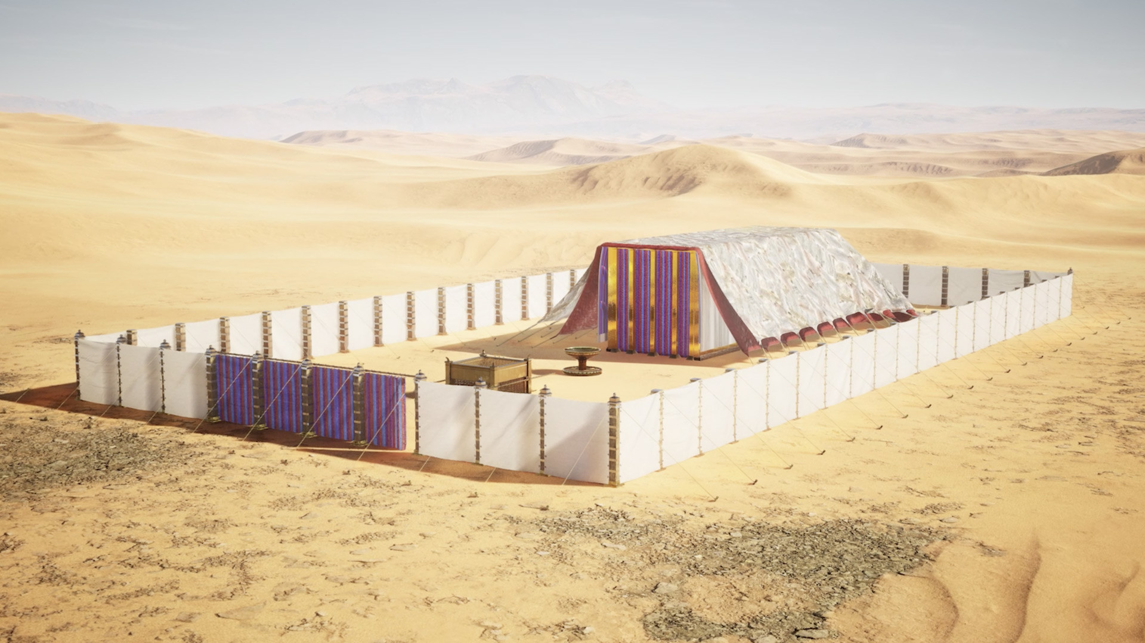
ຫໍເຕັນ

Slide 9

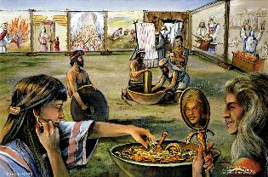
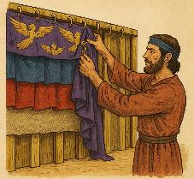
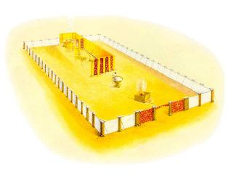
ການກໍ່ສ້າງ
“ແລ້ວໂມເຊກໍ່ກວດເບິ່ງທຸກໆສິ່ງ ແລະ ເຫັນວ່າພວກເຂົາເຮັດຕາມທີ່ອົງພຣະຜູ້ເປັນເຈົ້າໄດ້ສັ່ງໄວ້ທຸກປະການ, ດັ່ງນັ້ນໂມເຊຈຶ່ງອວຍພອນພວກເຂົາ” (ອພຍ 39:43)
ອົງປະກອບໃດແດ່ທີ່ຈໍາເປັນສໍາລັບການປະຕິບັດງານ ແລະ ໜ້າທີ່ໃນຫໍເຕັນ?
ຫໍເຕັນ (ບໍຣິສຸດ ແລະ ບໍຣິສຸດທີ່ສຸດ)
ຫີບພັນທະສັນຍາທອງຄໍາ
ໂຕະເຂົ້າຈີ່
ຕະກຽງ
ແທ່ນເຜົາເຄື່ອງຫອມ
ແທ່ນເຜົາຖວາຍບູຊາ
ອ່າງທອງຄໍາ
ຜ້າມ່ານ, ຜ້າກັ້ງ
ຊຸດເອໂຟດ
ເຄື່ອງອັນຍໍາມະນີ
ຊຸດຄຸມຍາວ

Slide 10

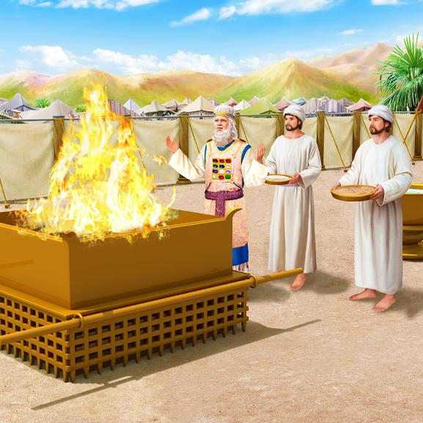
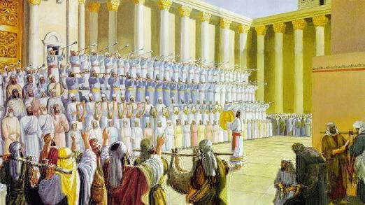
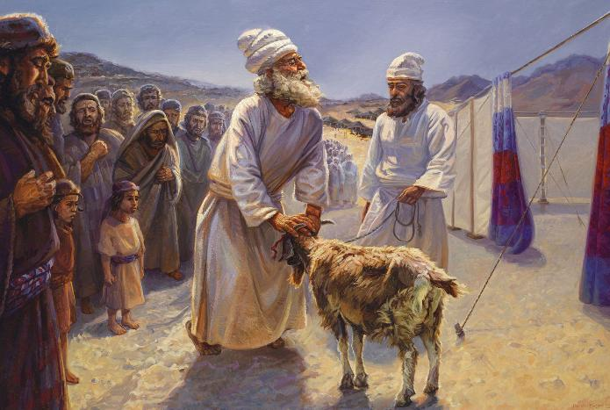
ການກໍ່ສ້າງ
ເມື່ອສ້າງພຣະວິຫານແລ້ວ(ຫໍເຕັນແລະເດີ່ນ) ໄດ້ເປັນສະຖານທີ່ປະກອບພິທີກໍາສອງແບບທີ່ແຕກຕ່າງກັນຄື: ປະຈໍາມື້ ແລະ ປະຈໍາປີ. ເມື່ອນໍາເອົາພິທີທັງສອງມາລວມກັນເຮົາຈະເຫັນວ່າ:
ພຣະເຈົ້າຊົງກຽດຊັງຄວາມບາບ
ພຣະອົງຊົງຊ່ວຍຄົນບາບ
ພຣະອົງຈະຊົງທໍາລາຍຄວາມຊົ່ວ
ພຣະອົງສັຍາເຖິງຄວາມຈະເລີນໃນອະນາຄົດ
ຜ່ານການຖວາຍບູຊາປະຈໍາວັນ, ພຣະເຈົ້າຊົງສະແດງໃຫ້ເຫັນວິທີທີ່ພຣະອົງຊົງໃຫ້ອະໄພຄົນບາບ ໂດຍພຣະຄຸນ: ນັ້ນກໍ່ຄືຄວາມຕາຍຂອງສັດ, “ລູກແກະຂອງພຣະເຈົ້າຜູ້ຊົງຮັບເອົາບາບກໍາຂອງມະນຸດສະໂລກໄປເສຍ”. (ຢຮ. 1:29).
ໂດຍການຖວາຍບູຊາປະຈໍາປີ (ວັນແຫ່ງການໄຖ່ບາບ), ພຣະເຈົ້າຊົງສະແດງໃຫ້ເຫັນວ່າພຣະອົງຈະຊົງຂະຈັດຄວາມບາບອອກໄປຈາກຈັກກະວານແບບໃດ, ແລະ ຊົງສະແດງໃຫ້ເຫັນຈຸດຈົບຂອງບັນຫາອັນຊົ່ວຮ້າຍນັ້ນ (ພສສ. 73:17).
ຫໍເຕັນຍັງເປັນສະຖານທີ່ນະມັດສະການພຣະເຈົ້າ, ສັນລະເສີນພຣະອົງ ແລະ ສະແດງຄວາມກະຕັນຍູຕໍ່ພຣະອົງ

Slide 11

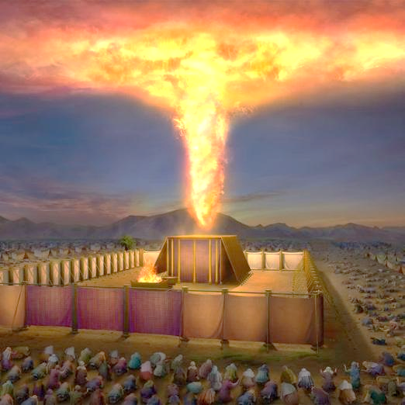
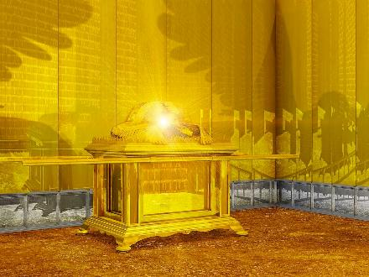
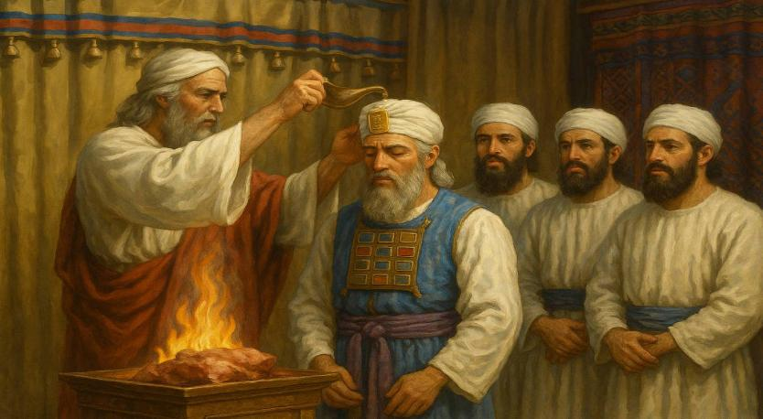
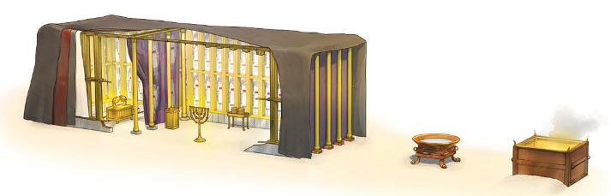
ການອຸທິດຖວາຍ
“ຕໍ່ມາເມກໄດ້ມາປົກຄຸມຫໍເຕັນ ແລະ ແສງສຸກໃສແຫ່ງສະຫງ່າຣາສີຂອງອົງພຣະຜູ້ເປັນເຈົ້າ” (ອພຍ 40:34)
ພຣະທໍາອົບພະຍົບຈົບລົງໂດຍການອຸທິດສະຖານສັກສິດ. ແລະ ບຸກຄົນສໍາຄັນຂອງບົດນີ້ບໍ່ຕ້ອງສົງໄສເລີຍວ່າແມ່ນໃຜ, ຜູ້ນັ້ນກໍຄືພຣະເຈົ້າ, ຜູ້ທີ່ຊົງເຕີມເຕັມທຸກສິ່ງໂດຍການປະທັບອັນສະຫງ່າຣາສີຂອງພຣະອົງ(ອພຍ. 40:34). ການປະທັບຂອງພຣະອົງນັ້ນຍັງຄົງດໍາເນີນຕໍ່ໄປໃນຫໍເຕັນ ແລະ ໃນພຣະທີ່ນັ່ງຂອງພຣະອົງ Shekinah.
ຫລັງຈາກເຮັດວຽກມາຫລາຍເດືອນ, ຫໍເຕັນກໍ່ຖືກສ້າງຂຶ້ນໃນວັນທີໜຶ່ງຂອງເດືອນທໍາອິດຂອງປີທີສອງ ຫລັງຈາກທີ່ຊາວອິດສະຣາເອນອອກຈາກເອຢິບ (ອພຍ. 40:2, 17). ທຸກໆສິ່ງຖືກຈັດວາງຢ່າງເປັນລະບຽບ (ຫີບພັນທະສັນຍາ, ຜ້າມ້ານ, ໂຕະ, ຕະກຽງ, ແທ່ນບູຊາທອງຄໍາ, ແທ່ນບູຊາທີ່ເຮັດດ້ວຍທອງສໍາຣິດ, ອ່າງ), ແລະ ການອຸທິດຖວາຍ (ອພຍ. 40:9).
ໃນທີ່ສຸດ, ອາໂຣນແລະບຸດຊາຍຂອງລາວກໍສວມຊຸດປະໂຣຫິດ ແລະ ໄດ້ຮັບການເຈີມສໍາລັບພັນທະກິດຂອງພວກເຂົາ (ອພຍ. 40:12-15).

Slide 12

EGW (Patriarchs and Prophets, p. 349)
“ບໍ່ມີພາສາໃດໆທີ່ສາມາດບັນລະຍາຍຄວາມຈະເລີນຮຸ່ງເຮືອງຂອງສິ່ງທີ່ປາກົດຢູ່ໃນພຣະວິຫານໄດ້, ຝາຜະໜັງທີ່ເຄືອບທອງສະທ້ອນແສງຈາກທຽນທອງຄໍາ, ຜ້າມ່ານທີ່ປັກຢ່າງປານີິດຊ່າງງົດງາມ, ໂຕະ ແລະ ແທ່ນບູຊາທີ່ສ່ອງປະກາຍລະຍິບລະຍັບດ້ວຍທອງຄໍາ. ທາງເທິງຂອງຜ້າມ່ານຊັ້ນທີສອງ ແມ່ນຫີບແຫ່ງພັນທະສັນຍາອັນສັກສິດພ້ອມຮູບເຄຣຸບອັນລຶກລັບ ແລະ ເໜືອຂຶ້ນໄປກວ່ານັ້ນມີລັດສະໝີພາບອັນສັກສິດເຊິ່ງເປັນການສະແດງອອກທີ່ເບິ່ງເຫັນໄດ້ເຖິງການປະທັບຢູ່ຂອງພຣະເຈົ້າຢາເວ; ເຊິ່ງຈະເປັນພາບສະທ້ອນສະຫງ່າຣາສີຂອງພຣະວິຫານໃນເບື້ອງເທິງສະຫວັນ ແລະ ເປັນສູນກາງອັນຍິ່ງໃຫຍ່ຂອງງານເພື່ອການໄຖ່ບາບຂອງມະນຸດ.”

Slide 13
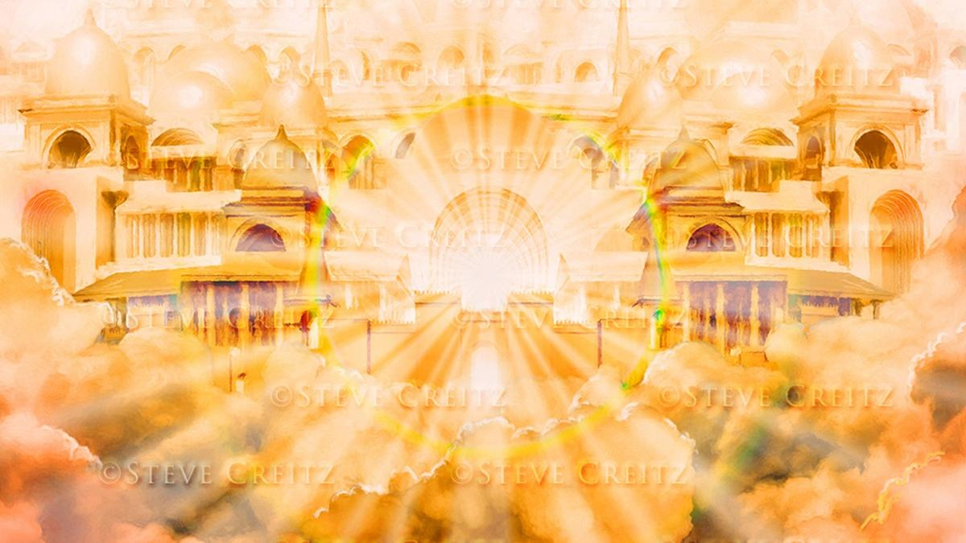
ຫໍເຕັນໃນລັກສະນະອື່ນໆ

Slide 14
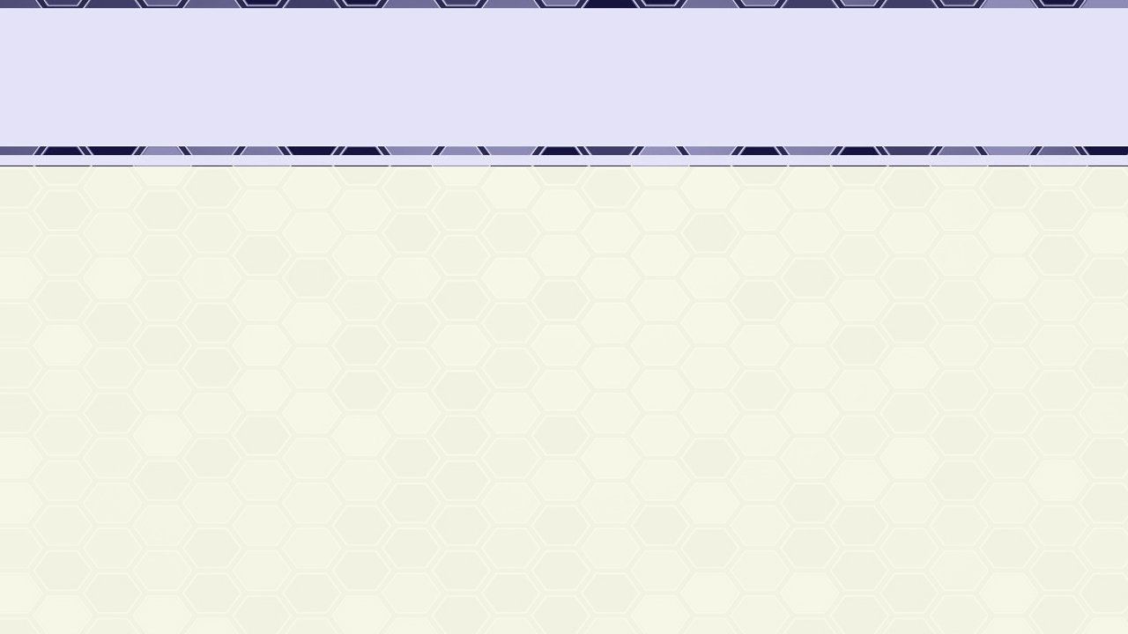
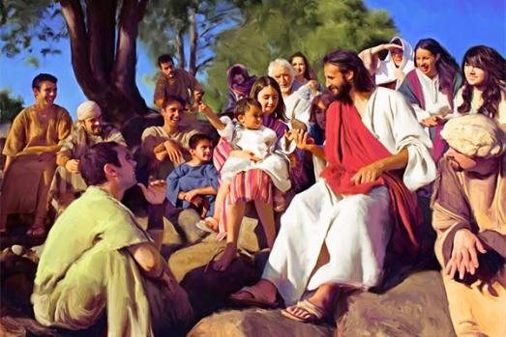

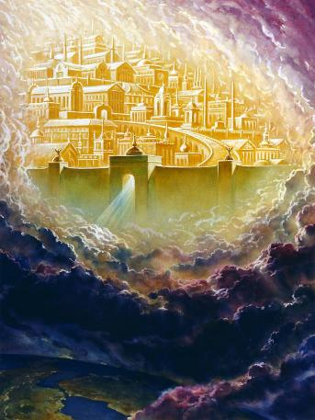
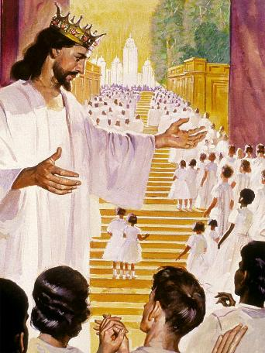
ພຣະເຢຊູຄຣິສ ແລະ ນະຄອນເຢຣູຊາເລັມໃໝ່
“ພຣະທໍາໄດ້ຊົງບັງເກີດເປັນມະນຸດ ແລະ ອາໄສຢູ່ທ່າມກາງເຮົາທັງຫລາຍ” (ຢຮ 1:14a)
“ຂ້າພະເຈົ້າໄດ້ຍິນສຽງດັງອອກມາຈາກພຣະຣາຊບັນລັງ ແລະ ກ່າວວ່າ: ເບິ່ງແມ ທີ່ສະຖິດຂອງພຣະເຈົ້າກໍ່ຢູ່ກັບມະນຸດແລ້ວ ພຣະອົງຈະສະຖິດຢູ່ກັບພວກເຂົາ ແລະ ພວກເຂົາກໍ່ຈະເປັນໄພ່ພົນຂອງພຣະອົງ ພຣະເຈົ້າເອງສະຖິດຢູ່ກັບພວກເຂົາ ແລະ ຈະຊົງເປັນພຣະເຈົ້າຂອງພວກເຂົາ” (ພນມ 21:3)
ຢຮ 1:14 ກ່າວໄວ້ຢ່າງຈະແຈ້ງວ່າພຣະເຢຊູຊົງເກີດເປັນມະນຸດ “ສະຫງ່າຣາສີ” (ຊົງເປັນສະຫງ່າຣາສີ) ທ່າມກາງພວກເຮົາ. ໂດຍການສະເດັດມາເກີດເປັນມະນຸດ, ພຣະເຢຊູຜູ້ຊົງດໍາຣົງຢູ່ນິຣັນດອນ ຊົງສະໜອງພຣະປະສົງຂອງພຣະອົງໃນການທີ່ຈະຢູ່ທ່າມກາງພວກເຮົາ ແລະ ຊົງເປັນເອມານູເອນ ພຣະເຈົ້າຢູ່ກັບພວກເຮົາ (ມທ. 1:23).
ໂດຍພຣະວິນຍານບໍຣິສຸດ ພຣະເຈົ້າຍັງຄົງສະຖິດຢູ່ກັບພວກເຮົາໃນວັນນີ້(ມທ. 18:20; 1ຄຣທ. 3:16).
ແຕ່ວັນນັ້ນຈະມາເຖິງ ເມື່ອພວກເຮົາຈະໄດ້ຢືນຢູ່ໜ້າຕໍ່ໜ້າກັບພຣະເຈົ້າຂອງພວກເຮົາ ໃນຫໍເຕັນອັນສັກສິດທີ່ພຣະອົງຊົງຈັດຕຽມໄວ້ສໍາລັບພວກເຮົາ ນັ້ນກໍ່ຄື ນະຄອນເຢຣູຊາເຣັມໃໝ່ (ພນມ. 21:3).
ສິ່ງນີ້ຈະເກີດຂຶ້ນເມື່ອແຜນແຫ່ງຄວາມລອດພົ້ນນັ້ນ ສໍາເລັດສົມບູນ ແລະ ຄວາມຊົ່ວຮ້າຍຖືກກໍາຈັດໃຫ້ໝົດສິ້ນໄປ

Slide 15

EGW (The Desire of Ages, p. 23)
“ພຣະເຈົ້າຊົງບັນຊາໂມເຊສໍາລັບຊາວອິດສະຣາເອນວ່າ, ”ຈົ່ງໃຫ້ພວກເຂົາສ້າງຫໍເຕັນສໍາລັບເຮົາ; ເພື່ອທີ່ເຮົາຈະໄດ້ຢູ່ທ່າມກາງພວກເຂົາ" (ອພນ 25:8), ແລະ ພຣະອົງປະທັບຢູ່ໃນສະຖານນະມັດສະການ ທ່າມກາງປະຊາຊົນຂອງພຣະອົງ. ຕະຫລອດການເດີນທາງອັນອິດເມື່ອຍໃນຖິ່ນແຫ້ງແລ້ງທຸລະກັນດານນັ້ນ ສັນຍາລັກແຫ່ງການສະຖິດຢູ່ຂອງພຣະເຈົ້າທ່າມກາງພວກເຂົາໄດ້ປາກົດຂຶ້ນເລື້ອຍໆ ເຖິງວ່າພວກເຂົາຈະຮູ້ສຶກອ່ອນແຮງກໍ່ຕາມ.. ພຣະອົງຊົງກາງເຕັ້ນໄວ້ທາງຂ້າງເຕັ້ນຂອງມະນຸດ ເພື່ອເຮັດໃຫ້ມະນຸດຄຸ້ນເຄີຍກັບລັກສະນະ ແລະ ສະຫງ່າຣາສີອັນສັກສິດຂອງພຣະອົງ.”

